Slide 1
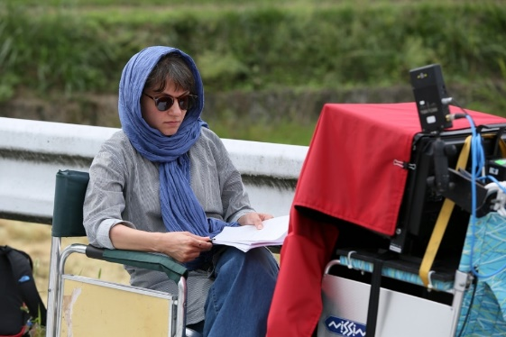
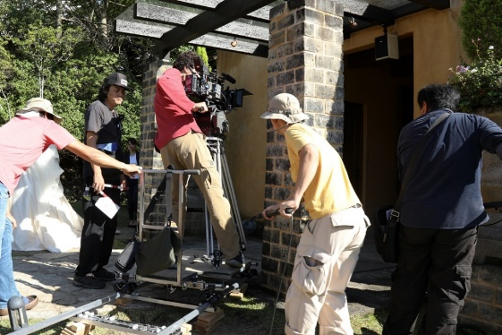
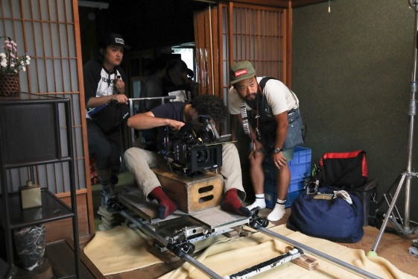
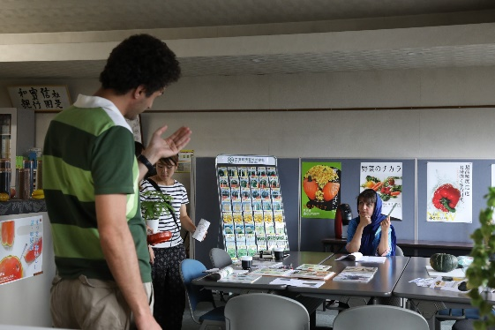
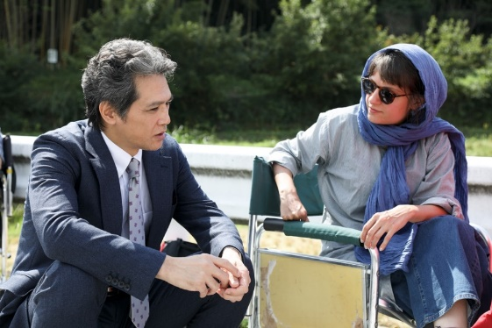
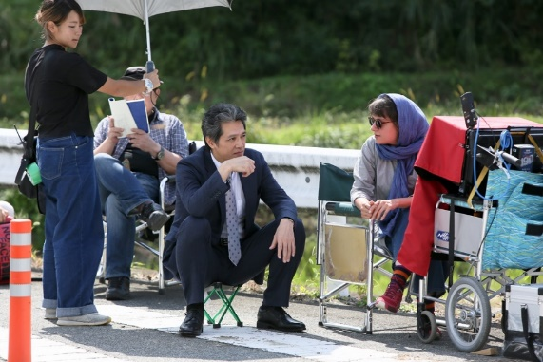
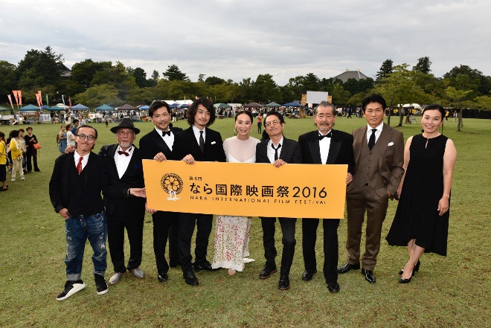
山の辺フィルムコミッション事業 (1,300千円)
オープニングで
上映
▲天理市内で行われたNARAtive2018ロケ風景(平成29年10月)
メイキングドキュメンタリー(25分)＋予告編(2分)を制作
→海外アーティストが見た奈良・天理として本市PR素材としても活用
巡回上映等で、ロケ地となった映画の魅力発信、地域再発見、観光・リピーターを確保し、地域の誇りの醸成、ひいては地域振興につなげる。
【メイキング＋予告編】
5月末：完成
6月：東京ショートショートフィルムフェスティバル特別上映(予定)
9月：なら国際映画祭にて、
本編とともに上映
【本編】
その後、国内外のドキュメンタリー映画祭へ出品予定
11月：全国封切予定
※全国封切までに市内上映会を調整中

